Slide 1
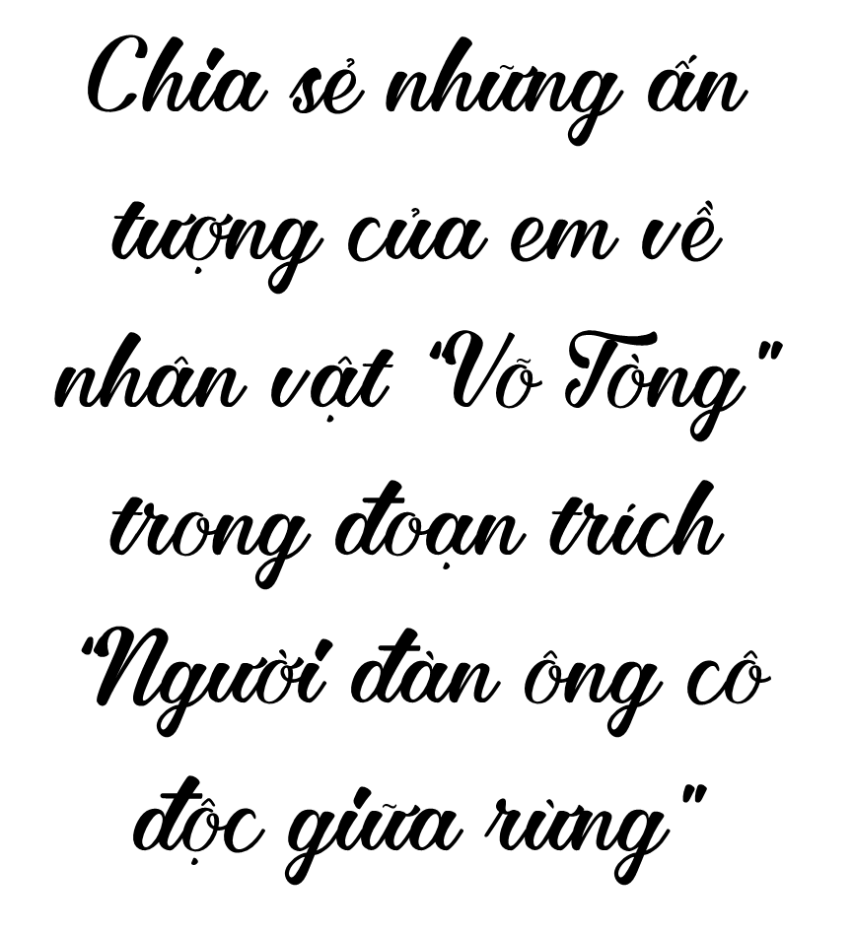
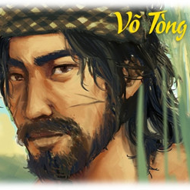


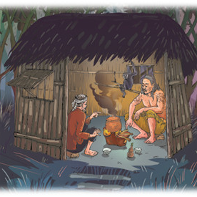
Notes:
Giáo án của Thảo Nguyên 0979818956

Slide 2

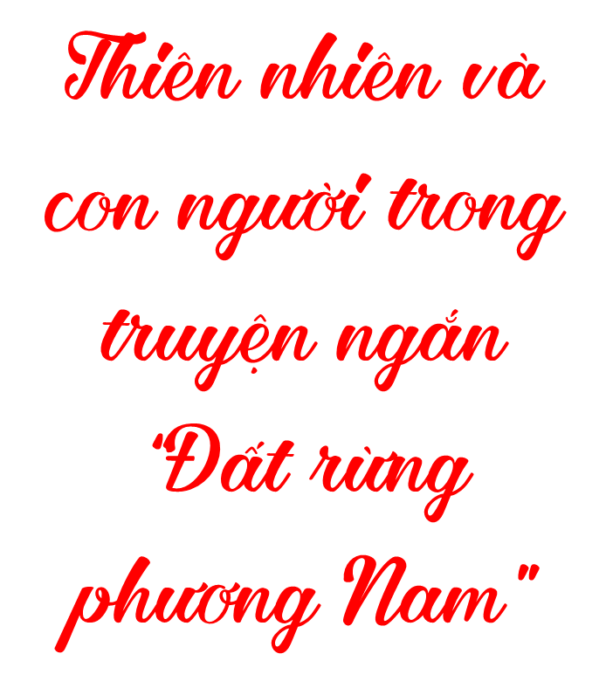

- Bùi Hồng-
Notes:
Giáo án của Thảo Nguyên 0979818956

Slide 3
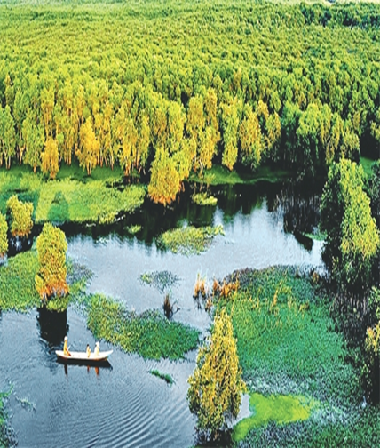
I
ĐỌC- TÌM HIỂU CHUNG
Tác giả
Tác phẩm
II
TÌM HIỂU CHI TIẾT
  Các yếu tố của văn bản nghị luận
  2. Những đặc sắc của “Đất rừng phương Nam”
  3. Cách miêu tả loài vật, cảnh vật trong truyện
  4. Nghệ thuật miêu tả nhân vật
III
TỔNG KẾT
  Nghệ thuật
  Nội dung
Notes:
Giáo án của Thảo Nguyên 0979818956

Slide 4
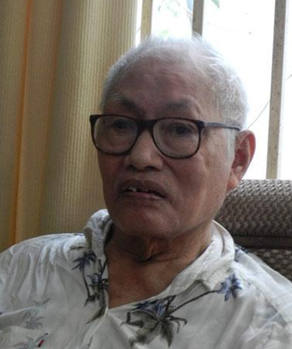
I
ĐỌC- TÌM HIỂU CHUNG
1
Tác giả
- Tên: Bùi Văn Hồng (1931-2012)
- Quê quán: Phù Việt, Thạch Hà, Hà Tĩnh
- Bắt đầu viết và in các truyện ký, phê bình sách từ 1951
- Sau khi tốt nghiệp Đại học Tổng hợp Văn, năm 1962 đến 1992 làm biên tập rồi Trưởng ban và Tổng biên tập NXB Kim Đồng
- Tác phẩm chính: Trên đất Cẩm Bình; Cá rô ron không vâng lời mẹ; Hoa trái đầu mùa; Cô gái bướng bỉnh…
Bùi Hồng
Notes:
Giáo án của Thảo Nguyên 0979818956

Slide 5
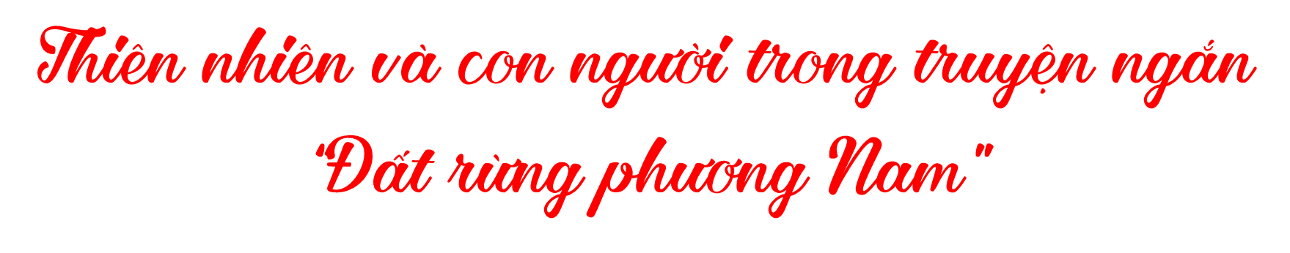
I
ĐỌC- TÌM HIỂU CHUNG
2
Tác phẩm
- Thể loại: Văn nghị luận
- Phương thức biểu đạt: Nghị luận
- Nhan đề:
+ Nhan đề: do người biên soạn sách đặt
+ Vấn đề: Tác phẩm “Đất rừng phương Nam” của Đoàn Giỏi đã thể hiện một cách sinh động thiên nhiên và con người Nam Bộ.
+ Nhan đề Thiên nhiên và con người trong truyện “Đất rừng phương Nam” đã nêu rõ vấn đề được thể hiện trong văn bản.
Notes:
Giáo án của Thảo Nguyên 0979818956

Slide 6
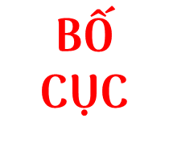
I
ĐỌC- TÌM HIỂU CHUNG
2
Tác phẩm
Từ đầu… đại chúng trẻ em: Giới thiệu về những đặc sắc của tác phẩm Đất rừng phương Nam
Phần 1
Ngày thứ Năm … mùa sóng ở đây: Nghệ thuật miêu tả khung cảnh thiên nhiên trong tác phẩm Đất rừng phương Nam.
Phần 2
Mặt trời… nhịp cánh: Nghệ thuật miêu tả con người trong tác phẩm Đất rừng phương Nam.
Phần 3
Notes:
Giáo án của Thảo Nguyên (0979818956)

Slide 7


II
TÌM HIỂU CHI TIẾT
1
Các yếu tố của văn bản nghị luận
Đặc sắc về nội dung trong truyện ngắn “Đất rừng phương Nam”
Đặc sắc về nghệ thuật trong truyện ngắn “Đất rừng phương Nam”
Notes:
Giáo án của Thảo Nguyên 0979818956

Slide 8
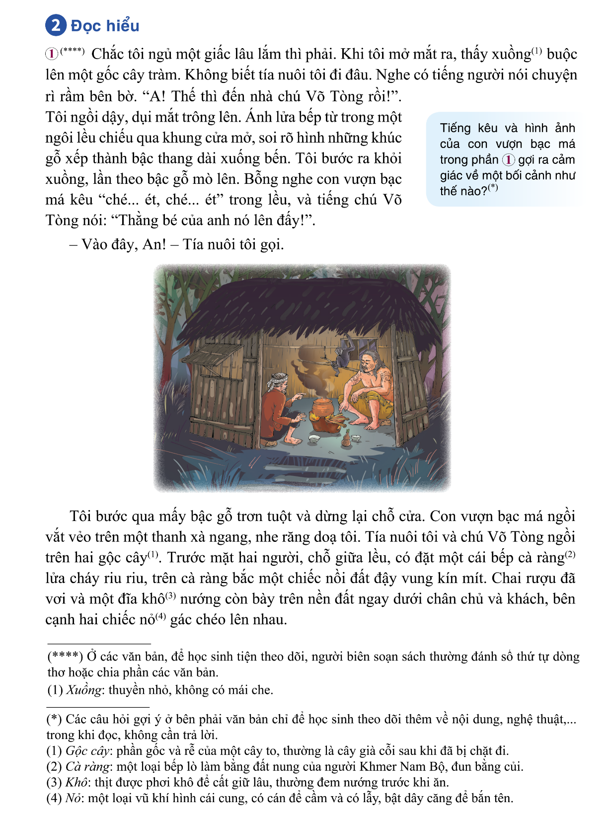
II
TÌM HIỂU CHI TIẾT
1
Các yếu tố của văn bản nghị luận
- Mục đích của văn bản: Cho người đọc thấy được vẻ đẹp của khung cảnh và nghệ thuật miêu tả con người trong tác phẩm. Từ đó, người đọc có được những hiểu biết về con người, thiên nhiên Nam Bộ, khơi gợi sự yêu thích đối với nơi này.
Notes:
Giáo án của Thảo Nguyên 0979818956

Slide 9

Vấn đề nghị luận
Tác phẩm “Đất rừng phương Nam” của Đoàn Giỏi đã thể hiện một cách sinh động thiên nhiên và con người Nam Bộ.
Ý kiến 1
Ý kiến 2
Ý kiến 3
Những đặc sắc của tác phẩm
Nghệ thuật miêu tả thiên nhiên
Nghệ thuật miêu tả con người
Lí lẽ + Dẫn chứng
Lí lẽ + Dẫn chứng
Lí lẽ + Dẫn chứng
Notes:
Giáo án của Thảo Nguyên 0979818956

Slide 10

Một số ví dụ về lí lẽ và các bằng chứng được tác giả nêu lên trong bài viết.
Lí lẽ | Dẫn chứng
Trong Đất rừng phương Nam, ông chỉ sử dụng một phần rất nhỏ vốn sống phong phú đó mà đã làm người đọc đi từ ngạc nhiên này đến ngạc nhiên khác
Cảm giác ngây ngất trước vẻ đẹp rừng U Minh dưới ánh Mặt Trời vàng óng
Nỗi rợn ngợp trước dòng sông Năm Căn
……..
Notes:
Giáo án của Thảo Nguyên 0979818956

Slide 11
Lí lẽ | Dẫn chứng
Trong Đất rừng phương Nam, ông chỉ sử dụng một phần rất nhỏ vốn sống phong phú đó mà đã làm người đọc đi từ ngạc nhiên này đến ngạc nhiên khác | + ba ba to bằng cái nia + kì đà lớn hơn chiếc thuyền tam bản + cá sấu phải mười hai trai tráng lực lưỡng mới khiêng nổi.
Cảm giác ngây ngất trước vẻ đẹp rừng U Minh dưới ánh Mặt Trời vàng óng | + Những thân cây tràm vỏ trắng vươn thẳng lên trời, chẳng khác gì những cây nến khổng lồ, đầu lá rủ phất phơ như những đầu lá liễu bạt ngàn. + Từ trong biển lá xanh rờn đã bắt đầu ngả sang màu úa, ngát dậy một mùi hương lá tràm bị hun nóng... tiếng chim không ngớt vang ra, vọng mãi lên trời cao xanh thẳm không cùng
Notes:
Giáo án của Thảo Nguyên 0979818956

Slide 12
Lí lẽ | Dẫn chứng
Nỗi rợn ngợp trước dòng sông Năm Căn | + nước ầm ầm đổ ra biển ngày đêm như thác.. + cá nước bơi hàng đàn đen trũi nhô lên hụp xuống như người bơi ếch giữa những đầu sóng trắng... + con sông rộng hơn ngàn thước, trông hai bên bờ, rừng đước dựng lên cao ngất như hai dãy trường thành vô tận...
Notes:
Giáo án của Thảo Nguyên 0979818956

Slide 13
Lí lẽ | Dẫn chứng
Cùng với thiên nhiên được Đoàn Giỏi vẽ với những màu sắc lộng lẫy, cuồn cuộn, tràn trề sức sống là những con người Nam Bộ với những nét sắc sảo lạ lùng | Ông không nhiều lời, đôi khi chỉ vài ba nét: những lời nói ngọt nhạt, cái túi tiền thâm đen, căng phồng, bóng mỡ của dì Tư Béo; cái áo vắt vai và những câu đối thoại ngật ngưỡng, hài hước, dở tỉnh, dở say của lão Ba Ngù.
Notes:
Giáo án của Thảo Nguyên 0979818956

Slide 14
Lí lẽ | Dẫn chứng
Loại tiểu thuyết Tàu vốn rất được phổ cập ở Nam Bộ. Hình thức mà cũng là nội dung. | Bởi phương Nam mới khai phá, đất hoang, rừng rậm, chim trời cá nước mênh mông, làm sao người nông dân lại chịu cảnh như anh Pha, chị Dậu,... Họ có nhiều tự do hơn, trước kẻ thù (hai chân và bốn chân), họ chống trả quyết liệt. Với bạn bè giai cấp, họ gắn bó thủy chung. Họ hào hiệp, phóng khoáng kiểu Lương Sơn Bạc.
Notes:
Giáo án của Thảo Nguyên 0979818956

Slide 15

II
TÌM HIỂU CHI TIẾT
2
Những nét đặc sắc của “Đất rừng phương Nam”
- Nhân vật: thuộc nhiều tầng lớp, nhiều ngành nghề.
- Kết cấu chương hồi kiểu truyền thống: không gian, thời gian rạch ròi, nhân vật thiện ác, trắng đen tách bạch và bộc lộ qua hành động, hình dáng, ngôn ngữ.
➔ Tác giả cho người đọc cái nhìn bao quát về những đặc sắc của tác phẩm
Notes:
Giáo án của Thảo Nguyên 0979818956

Slide 16
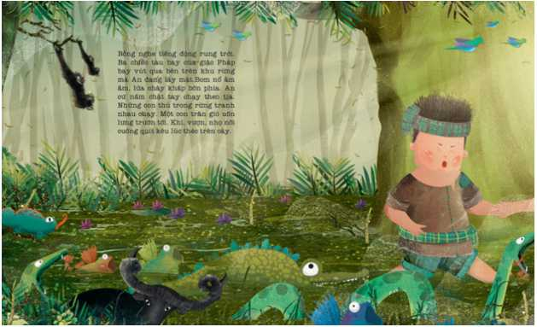
II
TÌM HIỂU CHI TIẾT
3
Cách miêu tả loài vật, cảnh vật trong truyện
- Tác giả có vốn hiểu biết sâu rộng về các loài vật.
Dẫn chứng:
+ Ông đã từng viết nhiều sách về các con vật.
+ Các tác phẩm của ông không chỉ cung cấp kiến thức về các sinh vật mà còn kể những mẩu chuyện có thật, sinh động, xen lẫn những huyền thoại có xuất xứ.
Notes:
Giáo án của Thảo Nguyên 0979818956

Slide 17

II
TÌM HIỂU CHI TIẾT
3
Cách miêu tả loài vật, cảnh vật trong truyện
- Tác giả làm người đọc ngạc nhiên bởi vốn sống phong phú khi miêu tả thiên nhiên phương Nam
➔ Dẫn chứng:
ba ba to bằng cái nia, kì đà lớn hơn chiếc xuồng tam bản, cá sấu phải 12 trai tráng lực lưỡng mới khiêng nổi.
Notes:
Giáo án của Thảo Nguyên 0979818956

Slide 18
II
TÌM HIỂU CHI TIẾT
3
Cách miêu tả loài vật, cảnh vật trong truyện
- Tác phẩm thấm đẫm cảm xúc, bởi Đoàn Giỏi là một nhà thơ, một “thi sĩ của đất rừng phương Nam” (ý của Trần Đình Nam)
+ Ngây ngất trước vẻ đẹp rừng U Minh:
+ Nỗi rợn ngợp trước dòng sông Năm Căn:
➔ Dẫn chứng:
- “Những thân cây tràm....không cùng”
- “nước ầm ầm đổ ra biển ...vô tận..”
Notes:
Giáo án của Thảo Nguyên 0979818956

Slide 19
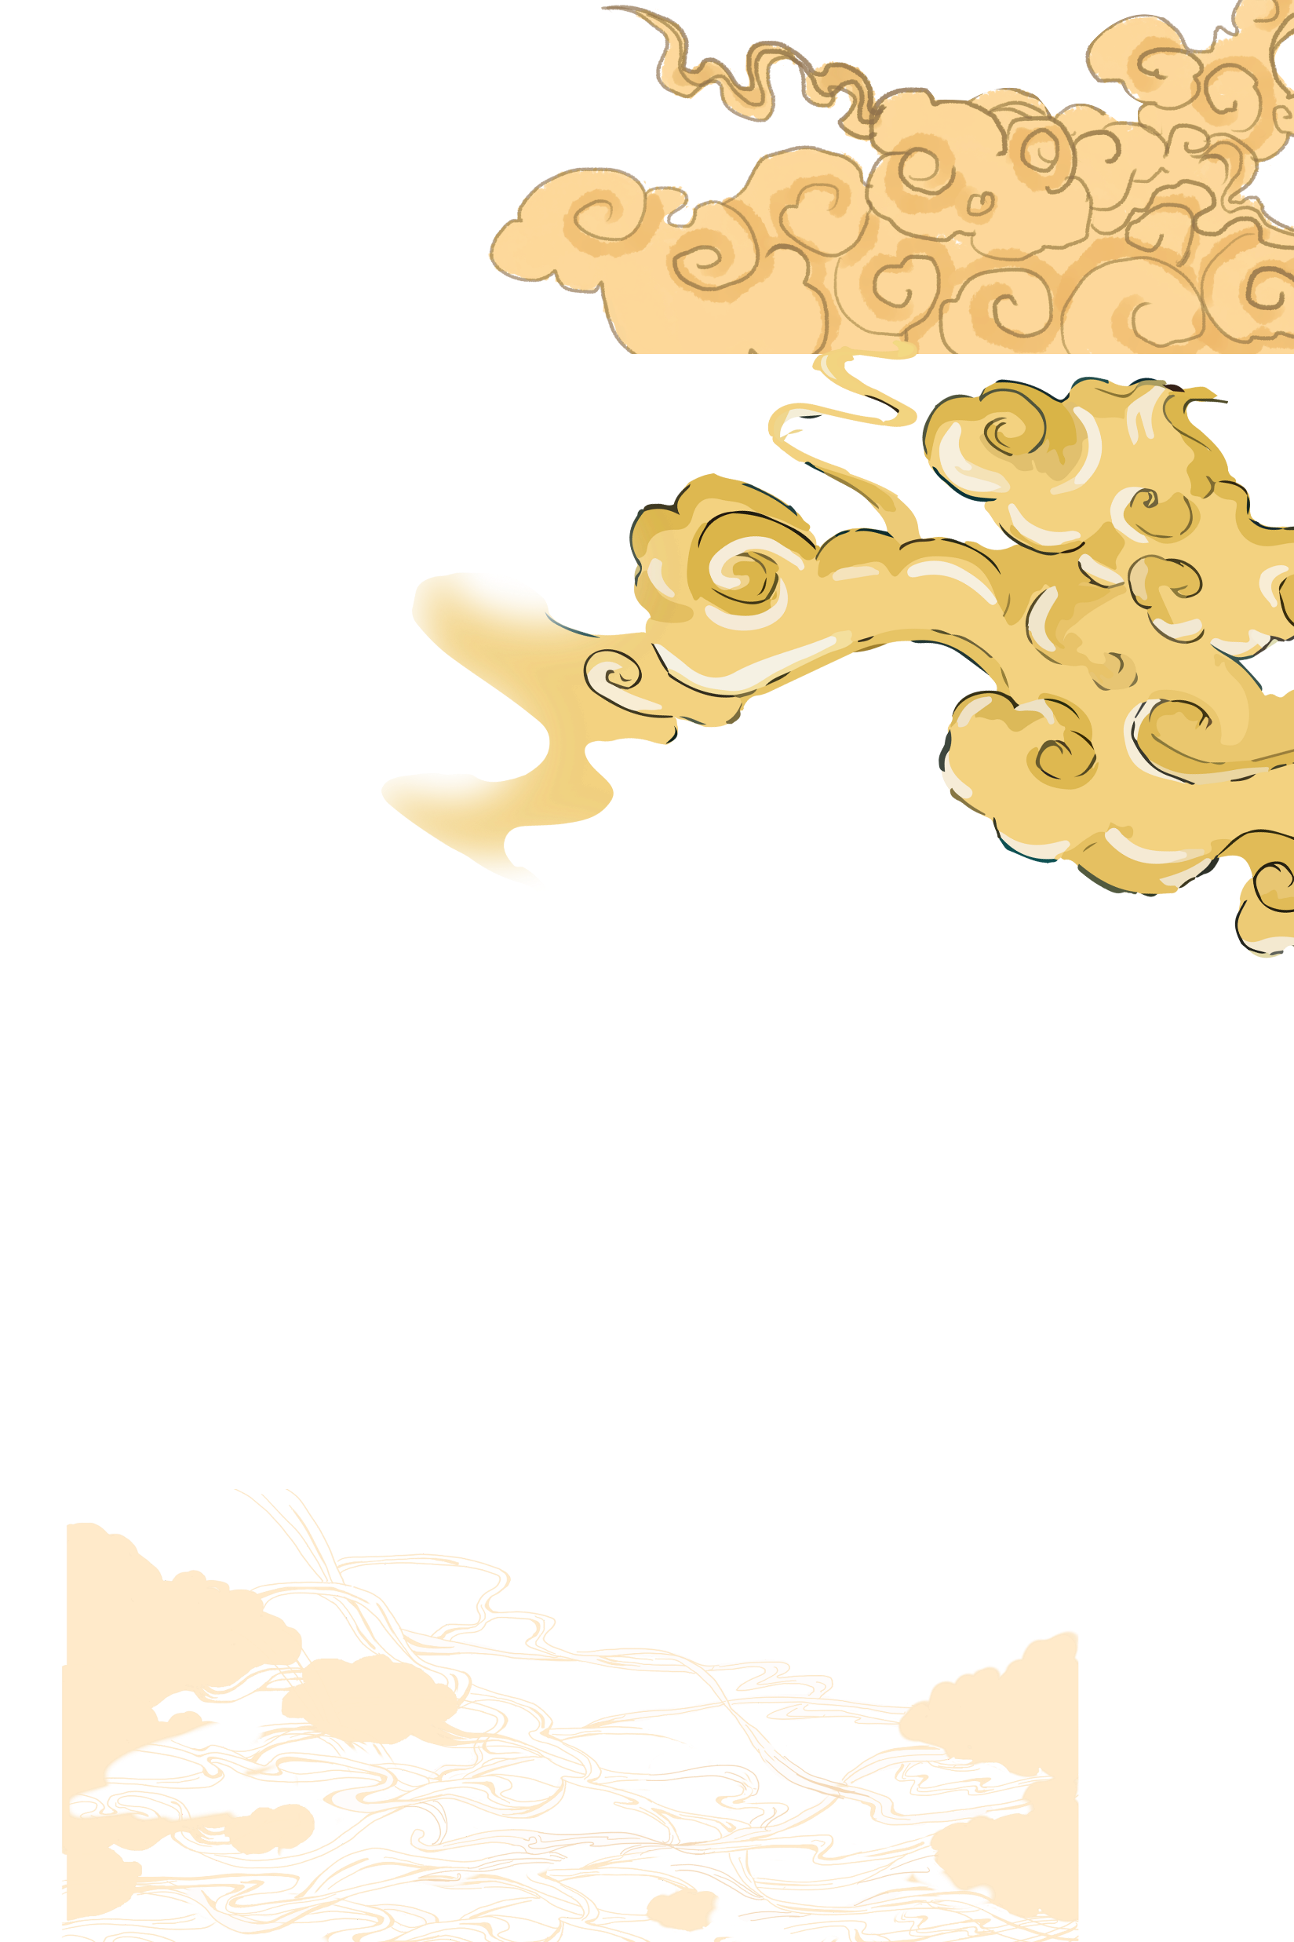
Tác giả đưa ra những nhận định đúng đắn, giúp người đọc hiểu hơn về vẻ đẹp thiên nhiên của Đất rừng phương Nam. Để làm sáng tỏ lí lẽ của mình, tác giả nêu rõ những dẫn chứng được trích từ trong tiểu thuyết của Đoàn Giỏi. Chắc hẳn phải rất yêu thích, hiểu rõ về tác phẩm, Bùi Hồng mới có thể đưa ra những nhận định xác đáng và dẫn chứng rõ ràng, thuyết phục như vậy.
Notes:
Giáo án của Thảo Nguyên 0979818956

Slide 20




II
TÌM HIỂU CHI TIẾT
4
Nghệ thuật miêu tả nhân vật
- Con người Nam Bộ hiện lên với những nét sắc sảo lạ lùng, chỉ dùng vài ba nét khi khắc họa nhân vật
➔ Dẫn chứng:
+ Những lời nói ngọt nhạt, cái túi tiền thâm đen, căng phồng, bóng mỡ của dì Tư Béo;
+ Cái áo vắt vai và những câu đối thoại ngật ngưỡng, hài hước, dở tỉnh, dở say của lão Ba Ngù.
+ Nhân vật ông Hai bán rắn và chú Võ Tòng
Notes:
Giáo án của Thảo Nguyên 0979818956

Slide 21

Dựa vào bài viết, em hãy chỉ ra những điểm giống nhau và khác nhau giữa hai nhân vật ông Hai và chú Võ Tòng.
 | Ông Hai | Chú Võ Tòng
Giống nhau
Khác nhau
Notes:
Giáo án của Thảo Nguyên 0979818956

Slide 22
 | Ông Hai | Chú Võ Tòng
Điểm giống nhau | - Đều không có đất, quanh năm ở đợ làm thuê cho địa chủ. - Đều bị cướp công, cướp người yêu, cướp vợ. - Đều đánh trả và bị tù.
Điểm khác nhau | - Trốn tù, đón vợ rồi bỏ vào rừng U Minh. - Kiếm sống bằng đủ thứ nghề: câu rắn, lấy mật, săn cá sấu,... - Gương mặt khoáng đạt, rất dễ mến. Làn da mặt như người trẻ, chỉ ở đôi khóe mắt và trên vầng trán cao là có xếp mấy đường nhăn | Theo lời truyền tụng: - Gây án tự đến nhà việc nộp mình. Mãn hạn tù trở về, con chết, vợ trở thành vợ nhỏ của địa chủ. - Làm nghề săn bẫy thú. - Ngoại hình: Hai hố mắt sâu hoắm, từ trong đáy hố sâu thâm đó, một cặp tròng mắt trắng dã, long qua, long lại, sắc như dao. Mái tóc hung hung như bờm ngựa phủ dài xuống gáy. Chỗ gò má bên phải có năm cái sẹo dài sả xuống từ thái dương vắt đến cổ, như đầu móng cọp cào...
Notes:
Giáo án của Thảo Nguyên 0979818956

Slide 23
II
TÌM HIỂU CHI TIẾT
4
Nghệ thuật miêu tả nhân vật
➔ Tác giả đã phân tích nghệ thuật miêu tả nhân vật đặc sắc trong tiểu thuyết:
+ Sự hòa trộn cổ điển phương Tây và phương Đông.
+ Kết hợp giữa thực và ảo
+ Sự ảnh hưởng của tiểu thuyết Tàu đến đời sống văn hóa tinh thần của người Nam Bộ.
➔ Từ đó, tính cách của nhân vật được làm rõ
Notes:
Giáo án của Thảo Nguyên 0979818956

Slide 24

III
TỔNG KẾT
1
Nghệ thuật
- Lí lẽ xác đáng, thuyết phục.
- Dẫn chứng cụ thể, rõ ràng.
- Ngôn ngữ giản dị, giàu cảm xúc.
Notes:
Giáo án của Thảo Nguyên 0979818956

Slide 25

III
TỔNG KẾT
2
Nội dung
Làm rõ được vẻ đẹp của con người và thiên nhiên trong tác phẩm Đất rừng phương Nam và tình cảm của người viết đối với nhà văn Đoàn Giỏi.
Notes:
Giáo án của Thảo Nguyên 0979818956

Slide 26




Câu hỏi: Văn bản Thiên nhiên và con người trong truyện “Đất rừng phương Nam” đã giúp em hiểu văn học góp phần mở rộng kiến thức về con người và thế giới xung quanh như thế nào?
Notes:
Giáo án của Thảo Nguyên 0979818956

Slide 27
Qua tác phẩm của Đoàn Giỏi, Bùi Hồng thấy được vẻ đẹp của con người và thiên nhiên ở đất rừng phương Nam; còn chúng ta, qua cả tác phẩm của Đoàn Giỏi và bài viết của Bùi Hồng, hiểu thêm được những kiến thức về con người và cuộc sống xung quanh, cụ thể ở đây là con người và thiên nhiên Nam Bộ
Notes:
Giáo án của Thảo Nguyên 0979818956

Slide 28






VÒNG QUAY
VĂN HỌC
8
7
1
2
7
10
10
9
3
4
9
8
STOP
QUAY

Slide 29






1. Đoạn trích trên viết về vấn đề gì?
A. Kể chuyện về vùng đất phương Nam
B. Phân tích giá trị nội dung và nghệ thuật trong tác phẩm “ Đất rừng phương Nam”
C. Miêu tả về vùng đất phương Nam
D. Giới thiệu về nhà văn Đoàn Giỏi
QUAY VỀ

Slide 30
2. Vì sao văn bản “Thiên nhiên và con người trong truyện "Đất rừng phương Nam" là văn bản nghị luận?
A. Vì văn bản tập trung miêu tả vùng đất phương Nam
B. Vì tác giả kể về cái hay cái đẹp của văn bản “ Người đàn ông cô độc giữa rừng”
C. Vì tác giả giúp người đọc hiểu người đàn ông cô độc là ai
D. Vì tác giả phân tích cái hay về nghệ thuật và nội dung của tác phẩm “ Đất rừng phương Nam”
QUAY VỀ

Slide 31
3. Theo em mục đích chính của người viết đoạn trích trên là gì”?
A. Ca ngợi Võ Tòng
B. Chỉ ra cái hay của tác phẩm “ Đất rừng phương Nam”
C. Nêu lên cách xây dựng nhân vật của tác giả Đoàn Giỏi
D. Ca ngợi vẻ đẹp của thiên nhiên vùng đất phương Nam
QUAY VỀ

Slide 32

4. Người viết đã bày tỏ cảm xúc về tác phẩm qua câu văn nào?
C. Người đọc không chỉ ngạc nhiên mà còn thấm đẫm cảm xúc bởi Đoàn Giỏi là một nhà thơ, một thi sĩ của đất rừng phương Nam.
B. Đoàn Giỏi đã từng viết một loạt sách về các con vật trên rừng dưới biển…
A. Nhân vật trong Đất rừng phương Nam có nhiều tầng lớp, nhiều ngành nghề như một xã hội thu nhỏ
D. Cả ba ý trên đều đúng
QUAY VỀ

